Slide 1
11장 초지능과 초거대 AI
용 환 승
이화여자대학교 컴퓨터공학과

Slide 2
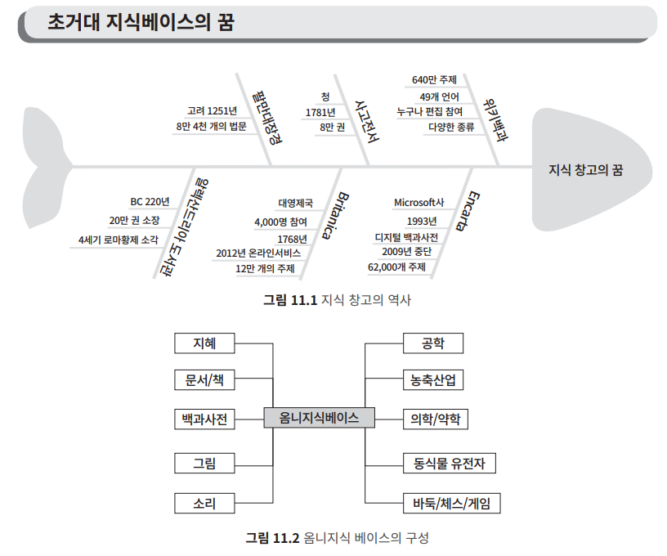

Slide 3
초지능(Super Intelligence)
초지능의 정의: 인간의 지능보다 우수
초지능 AI를 스승으로 모시는 시대
‘알파제로’에게 바둑 한 수를 배우는 프로바둑기사들
초지능 사물 숭배 가능
동학의 3경 사상: 敬天, 敬人, 敬物
생명이 없는 ‘사물’을 공경하는 유일한 종교
초지능의 경지를 지능의 인간이 이해할 수 있나?
2차원의 생물(바닥에서 기어다니는 생물)이 3차원 생물의 세계를 이해?
초지능의 경지는 초초지능만이 알 수 있다?
초등학생의 지식으로 대학생의 지식을 이해?

Slide 4
초지능의 경지 vs 최고의 경지
최고 깨달음의 경지는 말로 표현할 수 없다.
스스로 깨닫는 수 밖에 없다. Vs 그런 깨달음이란 없다. (U.G 크리슈나무르디), Enlightment.
인생맛집의 맛을 표현한다면? “끝내줘요..죽여줘요..짱입니다….”, 둘이 먹다가 하나가 죽어도 모를 맛.
수많은 식재료들이 어우러진 미묘한 맛을 단맛 4, 쓴맛 3, 신맛 5, 짠맛 2 ? 떫은 맛, 시큼털털? 식감은? 향은?
이심전심 以心傳心 ➔ 선불교의 법통, 1조 달마 ➔ 2조 혜가, 6조 혜능
“비인부전(非人不傳)”
노자 도덕경 1장
도를 도라고 하면 이미 도가 아니다.
道可道 非常道 名可名 非常名

Slide 5
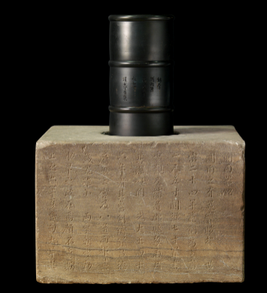
초지능도 측정이 가능?
“측정이 없으면 관리할 수 없고, 관리할 수 없으면 개선할 수 없다. “ 피터 드러커
정량적 지표(Quantitative Index)로 대학 등급, 정부 기관 평가 공공기관 평가 ➔ 경영실적? 인센티브 반영제도 (노무현 정부), 토지공사/주택공사의 분양가 상승 ➔ 아파트 가격 상승
세계에서 최초로 강수량을 측정한 나라는?
1년에 비가 총 얼마나 오는가? 지역별 농사 정책에 반영 ➔
세자 시절의 문종이 시도, 장영실의 구리통 (측우기),
1438년, 전국 8도에 설치, 기록화 (승정원일기 등)
2020년에 측우기(공주감영) 국보 329호 지정
1971년 일본에서 유물 환수,
영국에서 Christoper Wren, 1662년 측정기 개발,
무려 224년 앞섬, 224년은 10년이면 강산이 바뀌는 것으로 보면, 22번 변하는 기간,
일본이 조선보다 30년 먼저 개항에서 선진국으로 등극
한반도와 중국 침략,
현재 일본의 30년 정지에 한국의 급속한 발전으로 오늘날 앞서기 시작.

Slide 6
초지능의 측정
최고의 경지 측정 사례
최상급 보이차 340g, 1억
1950년대 생산 ‘홍인‘ 현재 1억
누가 그 맛을 알 것이며 인재를 알아볼 것인가?
가치를 아는 사람만이 구입, 돼지 앞의 진주
“머리는 빌릴 수 있지만, 건강은 빌릴 수 없다.” 김영삼 대통령
어떤 머리를 빌려야 하는지 알기 어렵다.
초지능의 측정과 단계
초지능 시스템의 우열과 등급
같은 문제를 누가 빨리 푸나? 속도
객관적 측정 기준이 필요, 상호 경쟁으로 등급화 가능

Slide 7
초지능 레벨2
Beyond Superintelligence ➔ HyperIntellgence, 극초지능
인간이 아니고 스스로 학습
다른 지능을 창조할 수 있는 능력

Slide 8
초지능의 개발 문제
초지능의 위험은?
인류의 종말? 스티븐 호킹 등 ➔
통제 불가능하기 때문
초지능을 인간의 지능이 이길 수 있나?
핵실험과 핵개발, 통제x
“나는 이제 죽음이요, 세상의 파괴자가 되었도다.” 오펜하이머, 바가바드 기타(힌두교 경전)의 문장 인용.
내가 만약 히로시마와 나가사키의 일을 예견했다면, 1905년에 쓴 공식을 찢어버렸을 것이다. 아인슈타인
미국, 소련, 중국, 영국, 프랑스
인도, 남아공, 이스라엘, 파키스탄, 이란, 북한, 일본, 한국, 대만?
우크라이나와 러시아의 전쟁, 푸틴, NATO에 핵전쟁 위협 중

Slide 9
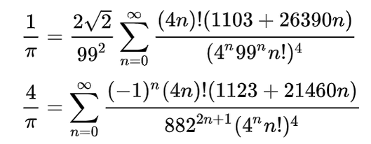
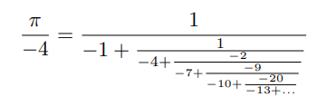
수학에서의 초지능 사례
골드바흐 가설: 2보다 큰 짝수는 2개의 소수합으로 구성
인도의 천재 수학자, 라마누잔(Ramanujan)
인도의 마술사, 32세 요절, 4000개의 수식을 발견.
잠자는 동안 ‘나마기리‘ 여신이 알려줌
2019년 이스라엘, AI가 가설 생성
라마누잔이 만든 가설 예.

Slide 10
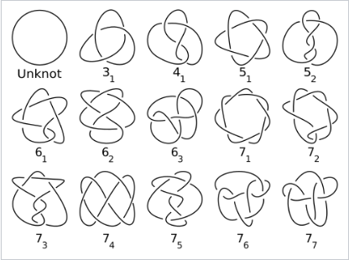
수학의 난제를 해결하는 AI
딥마인드, 2021년 12월 네이처 저널에 미해결난제를 AI로 해결
매듭 이론(knot theory)
위상수학(topology)
두 매듭이 동일한 것인지 확인 등
위키피디아, knot theory 부분

Slide 11
초지능의 필요성과 과잉 기술
과유불급 過猶不及
넘치는 것 보다는 모자란 게 났다. “잔에 물따를 때＂
과잉 영양 ➔ 당뇨 질환, 비만관리센터
과잉 생산, 과잉 소비, 과잉 대응, 행동장애, 과잉 규제, 과잉 법제
피해망상증, 건강염려증, 하늘이 무너질까 염려하는 ‘기우‘
과잉 사례
과잉학력
고학력자 양산, 뉴욕의 청소부는 박사학위 소지자(?) ➔ 서울시청 청소부, 대졸 9급 공무원
토익 시험의 입사기준 등
AI 인력의 과잉 양성? ➔ 곧 포화상태 전망
휴대폰 제조사: 과거 5개이상 ➔ 현재 1개
워드프로세서 기업: 과거 수십개 ➔ 현재 MS Word (한국만 한글)
AI 솔루션: 현재 수십개 ➔ 곧 몇 개로 정리
DB는 ORACLE? 현재 MySQL 도입
이미지 편집은 포토샵?
스마트폰은 애플?

Slide 12

초지능은 과잉 기술?
적정기술
아프리카 원조, 전기가 없는 곳에 노트북/휴대폰?
식량이 없는 곳에 ‘컴퓨터‘, 자동차? ➔ 옥수수, 벼, 감자 생산기술, 물부족에 따른 정수와 운반 물통 등
초지능이 필요로 하는 분야는 과연?
공리공론, 연구를 위한 연구?
지구의 많은 문제는 ‘상식＇과 약간의 지식으로 충분
가치관이 중요
“내가 정말 알아야 할 모든 것은 유치원에서 배웠다”, 로버트 풀검, 1988년.

Slide 13
주요 기술: 어텐션, 트랜스포머
트랜스포머(transformer), 2017 구글
BERT. GPT-3 등 이후 제반 기술의 기반
어텐션(Attention), 주목
긴 문장을 번역하는 데 성능의 저하 ➔ 문장에서는 주요 단어와 키워드가 중요
I am a boy ➔ 나는 학생이다. I(나)와 ‘boy(학생)’이란 단어가 중요
“그녀는 주전자의 물을 컵에 따랐다. 그것이 가득 찰 때까지”
여기에서 ‘그것’이 가리키는 말은? ➔ 컵
“그녀는 주전자의 물을 컵에 따랐다. 그것이 텅 빌 때까지”
그것은? ➔ 주전자

Slide 14
초지능과 천재
모든 분야에서 인간보다 우수한 지능
수퍼맨: 을지문덕, 16세에 호랑이 잡다.
갑옷(얼굴/손 포함)으로 무장한 장군/왕 ➔ 일반 병사에게는 수퍼맨
스페인 피사로 부대(186명)와 잉카의 20만 대군 ➔ 왕을 생포,
잉카: 청동기, 말x, 바퀴x, 문명 지체, 스페인 사람을 ‘신＇으로 여김
영재/천재는 있는가?
영재 교육기관, 영재고등학교
어릴 때는 영재였으나 성장해서는 평범?
우리나라 천재들
송유근: 6세 정보처리기능사, 9살 인하대 진학 자퇴, 학점은행 졸업, 2008년 국내 UST 석박사과정 중 논문표절로 제적
김웅용: 4살 IQ 210 기네스북 등재, 5살 5개 국어로 시를 씀, 일본 방송에서 미적분 문제 해결. 7살 한양대 물리학, 8살 콜로라도 주립대 입학, 16세까지 NASA 근무: 기초 상식 부족, 귀국후 충북대 학부/석사/박사학위후 신한대 교양학부 교수

Slide 15
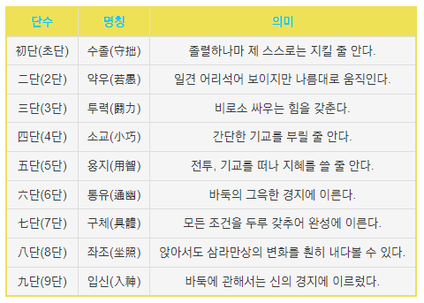
초지능의 단계와 측정
바둑의 9단 명칭
초지능 경쟁 시대: 누가 더 우수?
프로바둑기사의 승단시험: 프로기사들과의 대국을 통해서 승단
절대적 평가가 불가능, 각종 대회에서 우승 ➔ 승단 요건, 9단 입신(入神)
초지능끼리의 지능 대결로 우열을 가리는 방법뿐

Slide 16
집단 초지능과 이해
집단 지능이 중요:
개인은 평범하지만, 집단은 강하다 ➔ 일본
꿀벌이나 개미, 사회지능
집단 초지능이 가능하다면 ➔ 가장 강력한 집단
초지능의 결정을 이해?
초지능의 결정을 이해하는 사람은 ‘초지능‘ 보유자
신의 뜻, 섭리를 인간이 어찌: 무조건 복종
세계는 평평해진다.
부와 지능 등 모든 것이 소통을 통해서 ‘칸막이’가 제거되어 평평
신체적 조건: 개인용 무기 등
인성의 초지능은?

Slide 17
초거대 AI 경쟁: 주요 기업과 국가 동향
서울대 + 네이버, GPT-3 한국어버전
SKT+국립국어원: 1500억개 한국어판 GPT-3
화웨이, 2천억개, PANGU-알파, 1.1TB 중국어 학습
LG AI 연구원, 6000억개, EXAONE 공개
LG 화학, 화학분야 2천만건 학습, 신소재/신물질 개발에 활용
검색 엔진에 초거대 AI를 결합
구글 딥마인드, RETRO(Retrieval Enhanced Transformer) 신경망 , 2천억개
WebGPT, OpenAI에서 만든 검색기반 GPT, MS Bing 검색
네이버 하이퍼클로바는 GPT-3보다 6,500배 큰 5,600억개 토큰의 한국어 데이터로 2,040억개의 파라메터를 학습한다.
카카오 KoGPT는 60억 개의 매개변수와 2000억 개의 토큰 한국어 데이터로 학습

Slide 18
초거대 AI 개발
Facebook의 Blenderbot 2.0
GPT-3는 이전의 데이터, 추가된 지식은?
실시간 정보를 기반으로 한 챗봇
LaMDA(Language Model for Dialogue Application),
구글의 챗봇 모델.
MS+엔비디아의 NLG(Megatron Turing NLG)
5300억개의 파라메터
구글 PaLM(Pathway Language Model) 모델, 5,400억개 매개변수 사용하는 초거대 언어 모델 발표

Slide 19
테라 규모의 초거대 AI
2022년 4월 구글 스위치트랜스포머(Switch Transformer)
1조 4천억개를 학습,
중국의 베이징AI연구소(BAAI: Baijing Academy of AI)
1조 7500억개의 파라미터
GPT의 확장버전인 WuDao 2.0(悟道)을 개발 중
메타, 초거대AI를 오픈소스로 공개
1750억개 파라메터, OPT-175B
누구나 활용, 추가 학습 가능
NVIDIA V100 GPU 16개 사용 ➔ 최소 1억 이상 필요
검색엔진, 챗봇, 인공일반지능의 초거대 AI 개발 경쟁중

Slide 20
초대규모 AI의 평가 기준
안전(Safety):
과거 챗봇의 차별적 언행과 답변 등 사회적 물의로 철회
‘문제’가 없는 적절한 답변을 생성이 중요 ➔ 상당히 주관적인 가치판단 요구
정확성(Fact Accurateness):
사실에 기반
흥미로운 답변 생성
페르소나(Persona):
일관된 한 사람의 역할을 담당하도록 하는 기능을 의미.
동일한 질문에 그때 그때 다른 답변을 하지 않는 것이 중요.
오늘날 정치인은 그때그때 다르게 답변해야 훌륭한 정치인으로 평가
답변의 구체성, 유용성 등

Slide 21
AI와 의식(Consciousness)
의식
깨어있는 상태에서 자기 자신이나 사물에 대해서 인식하는 작용
생명을 유지하는 능력을 가지므로 ‘의식＇이 있다.
AI가 의식을 가질 수 있나?
203개의 뉴런을 가지는 벌레,선충 (Caenorhabditis elegan)가 의식이 있나?
1,750억개의 파라메터를 가지는 GPT-3는?
생명체가 아니므로 의식은 없다.
단 의식을 가진 생명체와 같은 ‘인공생명체’는 합성 가능하다.

Slide 22
컴퓨터 기술의 미래와 초거대 AI
새로운 메모리 소자 기술
비휘발성 주기억장치
고속 데이터 처리와 저장 상태 유지
주기억장치와 보조기억장치의 통합
CPU+Main Memory+Secodary Memory
인메모리 컴퓨팅(In-Memory Computing)
CPU+Memory
빅데이터 처리, DBMS 기술의 획기적 변환
초거대 AI의 고성능화
CPU 성능, Memory 성능 향상 ➔ 초거대 AI의 PC화?

Slide 23
초지능과 인간지능의 상관관계
모든 상상을 현실로 만들어 주는 AI
초지능 사물 숭배 가능성
사물 숭배의 역사
보이지 않는 가상을 믿는 인간
인간지능은 퇴화?
영화 ET의 모습: 두뇌는 큼

